Slide 1



AQIDAH
TAUHID
&
ARIF MARSAL, LC., MA
Sistem Informasi
13

Slide 2
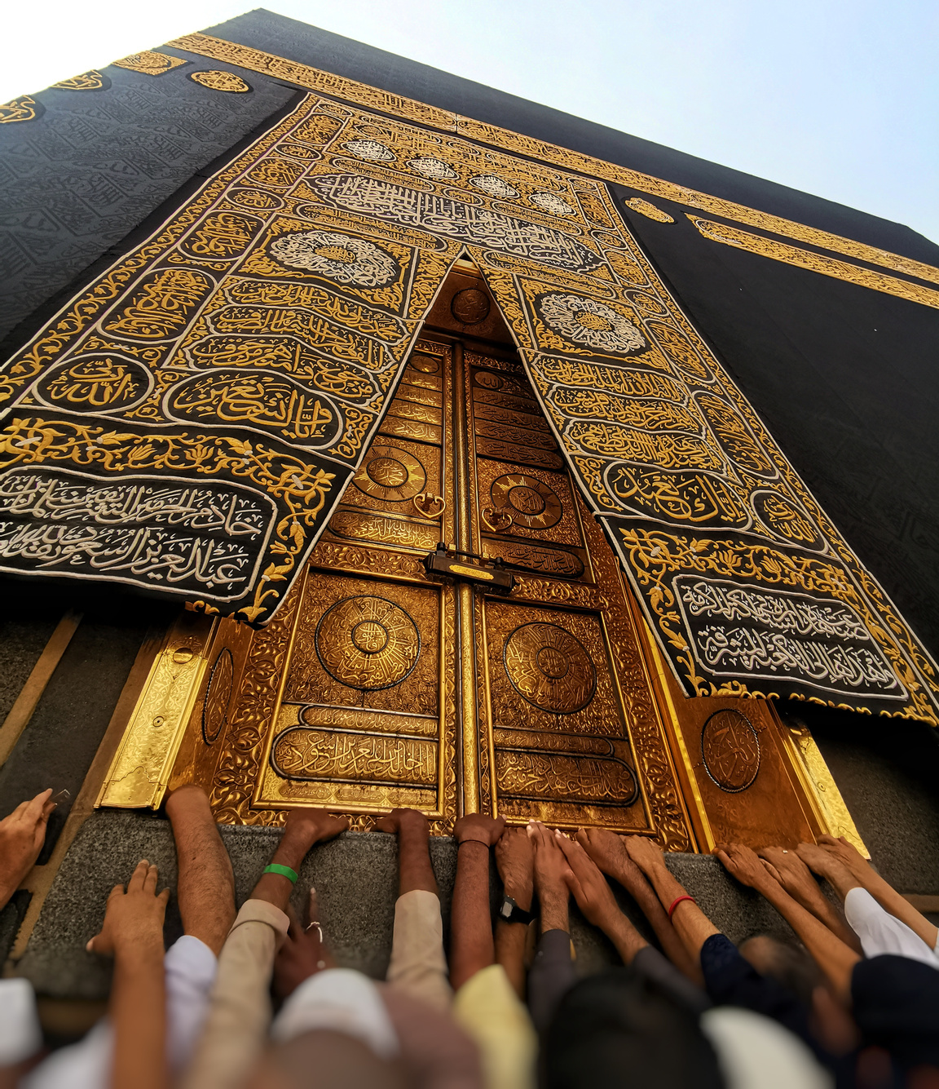
NIFAQ
Nifaq (اَلنِّفَاقُ) berasal dari kata نَافَقَ-يُنَافِقُ-نِفَاقاً ومُنَافَقَةً
yang diambil dari kata النَّافِقَاءُ (naafiqaa’). Nifaq secara bahasa (etimologi) berarti salah satu lubang tempat keluarnya yarbu’ (hewan sejenis tikus) dari sarangnya, di mana jika ia dicari dari lobang yang satu, maka ia akan keluar dari lobang yang lain. Dikatakan pula, ia berasal dari kata النَّفَقُ (nafaq).
Nifaq menurut syara’ (terminologi) berarti menampakkan keislaman dan kebaikan tetapi menyembunyikan kekufuran dan kejahatan. Dinamakan demikian karena dia masuk pada syari’at dari satu pintu dan keluar dari pintu yang lain.

Slide 3

NIFAQ
Karena itu Allah memperingatkan dengan firman-Nya:
“Sesungguhnya orang-orang munafiq itu mereka adalah orang-orang yang fasiq.” [At-Taubah/9: 67]
Yaitu mereka adalah orang-orang yang keluar dari syari’at. Menurut al-Hafizh Ibnu Katsir mereka adalah orang-orang yang keluar dari jalan kebenaran masuk ke jalan kesesatan.
Tafsir Ibnu Katsir (II/405), cet. Daarus Salaam.

Slide 4
Allah menjadikan orang-orang munafiq lebih jelek dari orang-orang kafir. Allah berfirman:
“Sesungguhnya orang-orang munafik itu (ditempatkan) pada tingkatan yang paling bawah dari Neraka. Dan kamu sekali-kali tidak akan mendapat seorang penolong pun bagi mereka.” [An-Nisaa/4: 145]

Slide 5
Jenis Nifaq
Nifaq ada dua jenis: Nifaq I’tiqadi dan Nifaq ‘Amali.
  Nifaq I’tiqadi (Keyakinan)
Yaitu nifaq besar, di mana pelakunya menampakkan keislaman, tetapi menyembunyikan kekufuran. Jenis nifaq ini menjadikan pelakunya keluar dari agama dan dia berada di dalam kerak Neraka. Allah menyifati para pelaku nifaq ini dengan berbagai kejahatan, seperti kekufuran, ketiadaan iman, mengolok-olok dan mencaci agama dan pemeluknya serta kecenderungan kepada musuh-musuh untuk bergabung dengan mereka dalam memusuhi Islam. Orang-orang munafiq jenis ini senantiasa ada pada setiap zaman. Lebih-lebih ketika tampak kekuatan Islam dan mereka tidak mampu membendungnya secara lahiriyah. Dalam keadaan seperti itu, mereka masuk ke dalam agama Islam untuk melakukan tipu daya terhadap agama dan pemeluknya secara sembunyi-sembunyi, juga agar mereka bisa hidup bersama ummat Islam dan merasa tenang dalam hal jiwa dan harta benda mereka. Karena itu, seorang munafiq menampakkan keimanannya kepada Allah, Malaikat-Malaikat-Nya, Kitab-Kitab-Nya dan Hari Akhir, tetapi dalam batinnya mereka berlepas diri dari semua itu dan mendustakannya.

Slide 6
Nifaq jenis ini ada empat macam, yaitu:
  Pertama : Mendustakan Rasulullah Shallallahu ‘alaihi wa sallam atau mendustakan sebagian dari apa yang beliau bawa.
  Kedua : Membenci Rasulullah Shallallahu ‘alaihi wa sallam atau membenci sebagian apa yang beliau bawa.
  Ketiga : Merasa gembira dengan kemunduran agama Islam.
  Keempat : Tidak senang dengan kemenangan Islam.

Slide 7
  Nifaq ‘Amali (Perbuatan).
Yaitu melakukan sesuatu yang merupakan perbuatan orang-orang munafiq, tetapi masih tetap ada iman di dalam hati. Nifaq jenis ini tidak mengeluarkannya dari agama, tetapi merupakan wasilah (perantara) kepada yang demikian. Pelakunya berada dalam iman dan nifaq. Lalu jika perbuatan nifaqnya banyak, maka akan bisa menjadi sebab terjerumusnya dia ke dalam nifaq sesungguhnya, berdasarkan sabda Nabi Shallallahu ‘alaihi wa sallam:
“Ada empat hal yang jika terdapat pada diri seseorang, maka ia menjadi seorang munafiq sejati, dan jika terdapat padanya salah satu dari sifat tersebut, maka ia memiliki satu karakter kemunafikan hingga ia meninggalkannya: 1) jika dipercaya ia berkhianat, 2) jika berbicara ia berdusta, 3) jika berjanji ia memungkiri, dan 4) jika bertengkar ia melewati batas.”
HR. Al-Bukhari (no. 34, 2459, 3178), Muslim (no. 58), Ibnu Hibban (no. 254-255), Abu Dawud (4688), at-Tirmidzi (2632), an-Nasa-i (VIII/116) dan Ahmad (II/189), dari Sahabat ‘Abdullah bin ‘Amr Radhiyallahu anhu.

Slide 8
Perbedaan antara Nifaq Besar dengan Nifaq Kecil
  Nifaq besar mengeluarkan pelakunya dari agama, sedangkan nifaq kecil tidak mengeluarkannya dari agama.
  Nifaq besar adalah berbedanya yang lahir dengan yang batin dalam hal keyakinan, sedangkan nifaq kecil adalah berbedanya yang lahir dengan yang batin dalam hal perbuatan bukan dalam hal keyakinan.
  Nifaq besar tidak terjadi dari seorang Mukmin, sedangkan nifaq kecil bisa terjadi dari seorang Mukmin.
  Pada umumnya, pelaku nifaq besar tidak bertaubat, seandainya pun bertaubat, maka ada perbedaan pendapat tentang diterimanya taubatnya di hadapan hakim. Lain halnya dengan nifaq kecil, pelakunya terkadang bertaubat kepada Allah, sehingga Allah menerima taubatnya.

Slide 9

ZALIM
Secara bahasa, zalim atau azh zhulmu artinya meletakkan sesuatu bukan pada tempatnya.
Secara istilah, zalim artinya melakukan sesuatu yang keluar dari koridor kebenaran, baik karena kurang atau melebih batas.

Slide 10
Larangan Berbuat Zalim
Allah Ta’ala berfirman dalam QS :
  (QS. Hud: 18)
  (QS. Hud: 102)
  (QS. Saba: 40)
  (QS. Ghafir: 18)
  (QS. Al An’am: 21)

Slide 11
Larangan Berbuat Zalim
Nabi Shallallahu’alaihi Wasallam bersabda :
  (HR. Muslim no. 2577).
  (HR. Al Bukhari no. 2447, Muslim no. 2578)
  (HR. Muslim no. 2564)
  (HR. Ahmad 6/441, dihasankan Al Albani dalam Silsilah Ahadits Shahihah, 2/41-42)

Slide 12
Akibat Perbuatan Zalim
  Akan di-qishash pada hari kiamat
  Mendapatkan laknat dari Allah
  Mendapatkan kegelapan di hari kiamat
  Terancam oleh doa orang yang dizhalimi
  Jauh dari hidayah Allah
  Dijauhkan dari Al Falah
  Kezaliman adalah sebab bencana dan petaka

Slide 13
Jenis-Jenis Perbuatan Zalim
  Kezaliman terhadap hak Allah
  Kezaliman terhadap hak hamba
  Kezaliman terhadap jiwa
  Kezaliman terhadap harta
  Kezaliman terhadap kehormatan
Syirik Adalah Kezaliman Terbesar

Slide 14
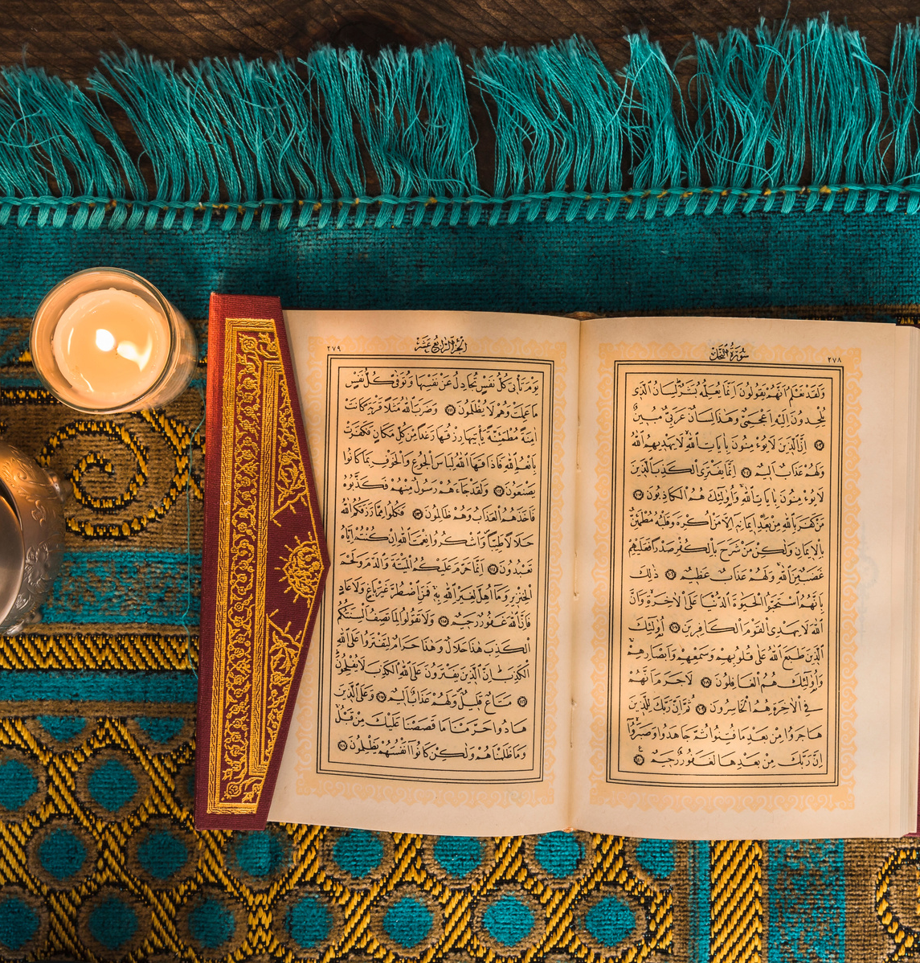
RIDDAH
Murtad berasal dari kata irtadda yang artinya raja’a (kembali), sehingga apabila dikatakan irtadda ‘an diinihi maka artinya orang itu telah kafir setelah memeluk Islam
(lihat Mu’jamul Wasith, 1/338)
Perbuatannya yang menyebabkan dia kafir atau murtad itu disebut sebagai riddah (kemurtadan). Secara istilah makna riddah adalah: menjadi kafir sesudah berislam.

Slide 15
Allah ta’ala berfirman
“Barangsiapa di antara kalian yang murtad dari agamanya kemudian mati dalam keadaan kafir maka mereka itulah orang-orang yang terhapus amalannya di dunia dan akhirat. Dan mereka itulah penghuni neraka. Mereka kekal berada di dalamnya.”
(QS. Al-Baqarah : 217) (lihat At-Tauhid li Shaffits Tsaalits ‘Aliy, hal. 32)

Slide 16
Macam-Macam Riddah
  Riddah dengan sebab ucapan
  Riddah dengan sebab perbuatan
  Riddah dengan sebab keyakinan
  Riddah dengan sebab keraguan

Slide 17
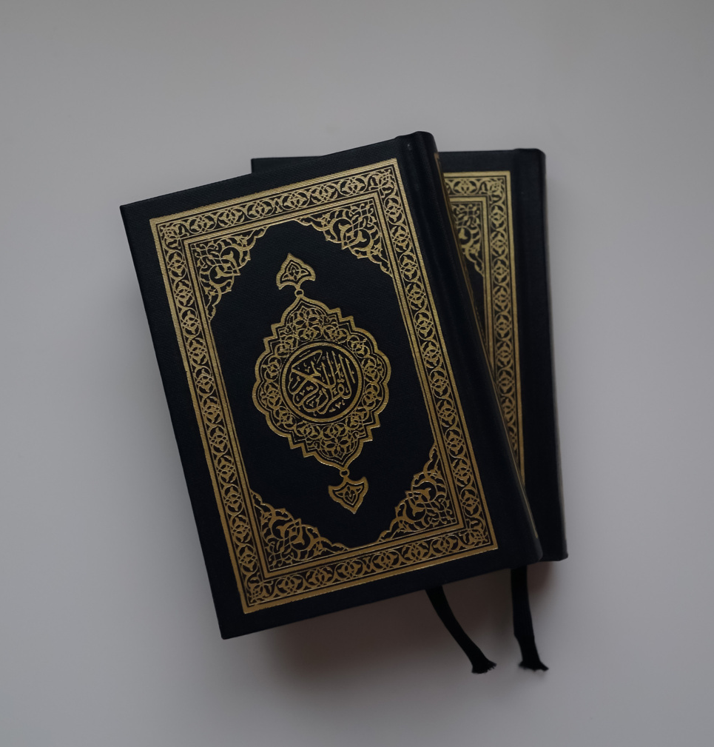
SYIRIK
menjadikan suatu tandingan (sekutu) bagi Allah, padahal Dia-lah yang menciptakan Anda, dan Anda menyembah selain-Nya berupa batu, pohon, bulan, nabi, syaikh, jin, bintang, malaikat, atau semacam itu.

Slide 18
Allah Ta’ala berfirman:
“Sesungguhnya Allah tidak akan mengampuni dosa syirik, dan Dia mengampuni segala dosa di bawah syirik, bagi siapa yang dikehendaki-Nya.”
(QS. An Nisa’: 48).

Slide 19
Dosa Syirik yang Dibawa Mati
Ibnu Katsir dalam kitab tafsirnya berkata, “Allah Ta’ala tidak akan mengampuni dosa syirik yaitu ketika seorang hamba bertemu Allah dalam keadaan berbuat syirik.” (Tafsir Al-Qur’an Al-‘Azhim, terbitan Dar Ibnul Jauzi, 3:129).
Maksud ayat ini kata Ibnul Jauzi yaitu Allah tidak akan mengampuni pelaku syirik (musyrik) yang ia mati dalam kesyirikan (Lihat Zaad Al-Masiir, 2:103).

Slide 20
Perbedaan Syirik Besar dan Syirik Kecil
  Syirik besar membuat pelakunya keluar dari Islam dan kekal dalam neraka, sedangkan syirik kecil tidak demikian.
  Syirik besar menghapuskan seluruh amalan, sedangkan syirik kecil hanya menghapus amalan yang terdapat syirik saja.
  Syirik besar tidaklah dimaafkan kecuali dengan taubat, sedangkan syirik kecil berada dalam masyi-ah Allah atau kehendak Allah yaitu jika dikehendaki, Allah bisa mengampuni dan jika tidak, Allah akan menyiksanya.

Slide 21

KUFUR
Kufur secara bahasa berarti menutupi. Sedangkan menurut syara’, kufur adalah tidak beriman kepada Allah ‘Azza wa Jalla dan RasulNya Shallallahu ‘Alaihi wa Sallam, baik dengan mendustakannya atau tidak mendustakannya. Orang yang melakukan kekufuran, tidak beriman kepada Allah dan RasulNya disebut kafir.
Jadi ada yang mendustakan, tapi ada juga yang tidak mendustakan. Yang tidak mendustakan juga disebut kafir karena tidak mau beriman. Contohnya seperti Abu Thalib yang membenarkan ajaran Nabi Muhammad Shallallahu ‘Alaihi wa Sallam, tapi dia tidak mau masuk Islam, dia mati dalam keadaan kafir.

Slide 22
KUFUR KECIL DAN KUFUR BESAR
Perbedaan antara kufur besar dengan kufur kecil adalah:
  Kufur besar mengeluarkan pelakunya dari agama Islam dan menghapuskan (pahala) amalnya, sedangkan kufur kecil tidak menjadikan pelakunya keluar dari agama Islam, juga tidak menghapuskan (pahala) amalnya, tetapi bisa mengurangi (pahala)nya sesuai dengan kadar kekufurannya, dan pelakunya tetap dihadapkan dengan ancaman.
  Kufur besar menjadikan pelakunya kekal di dalam Neraka, sedangkan kufur kecil, jika pelakunya masuk Neraka, maka ia tidak kekal di dalamnya, dan bisa saja Allah Subhanahu wa Ta’ala memberi ampunan kepada pelakunya sehingga ia tidak masuk Neraka sama sekali.
  Kufur besar menjadikan halal darah dan harta pelakunya, sedangkan kufur kecil tidak demikian.
  Kufur besar mengharuskan adanya permusuhan yang sesungguhnya, antara pelakunya dengan orang-orang Mukmin. Dan orang-orang Mukmin tidak boleh mencintai dan setia kepadanya, betapa pun ia adalah keluarga terdekat. Adapun kufur kecil, maka ia tidak melarang secara mutlak adanya kesetiaan, tetapi pelakunya dicintai dan diberi kesetiaan sesuai dengan kadar keimanannya, dan dibenci serta dimusuhi sesuai dengan kadar kemaksiatannya.

